Slide 1
Нормативные документы, регламентирующие деятельность педагога-психолога. Обязательная документация педагога-психолога ОУ
Пискунова Ирина Федоровна
педагог –психолог МАОУ СОШ №35 г.Томска,
руководитель Школы начинающего
педагога-психолога ОУ и УДО

Slide 2
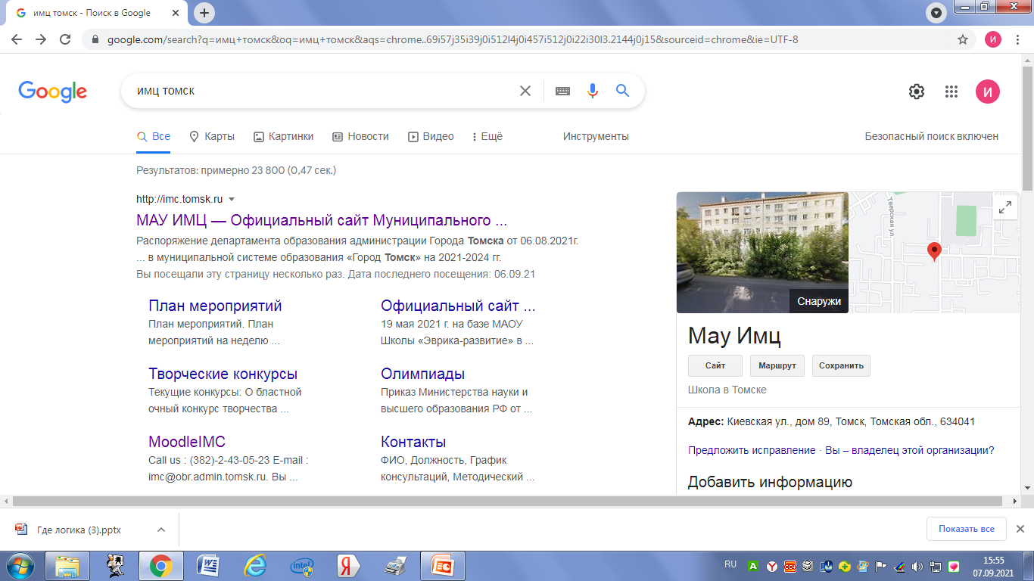
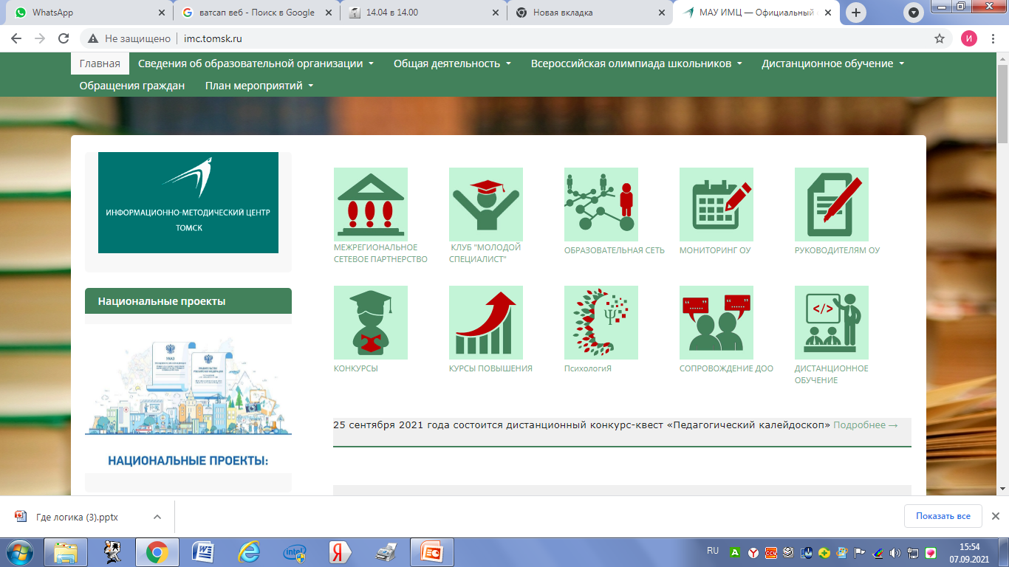
Информационно-методический ресурс - сайт ИМЦ г.Томска
рублика «Психология»

Slide 3
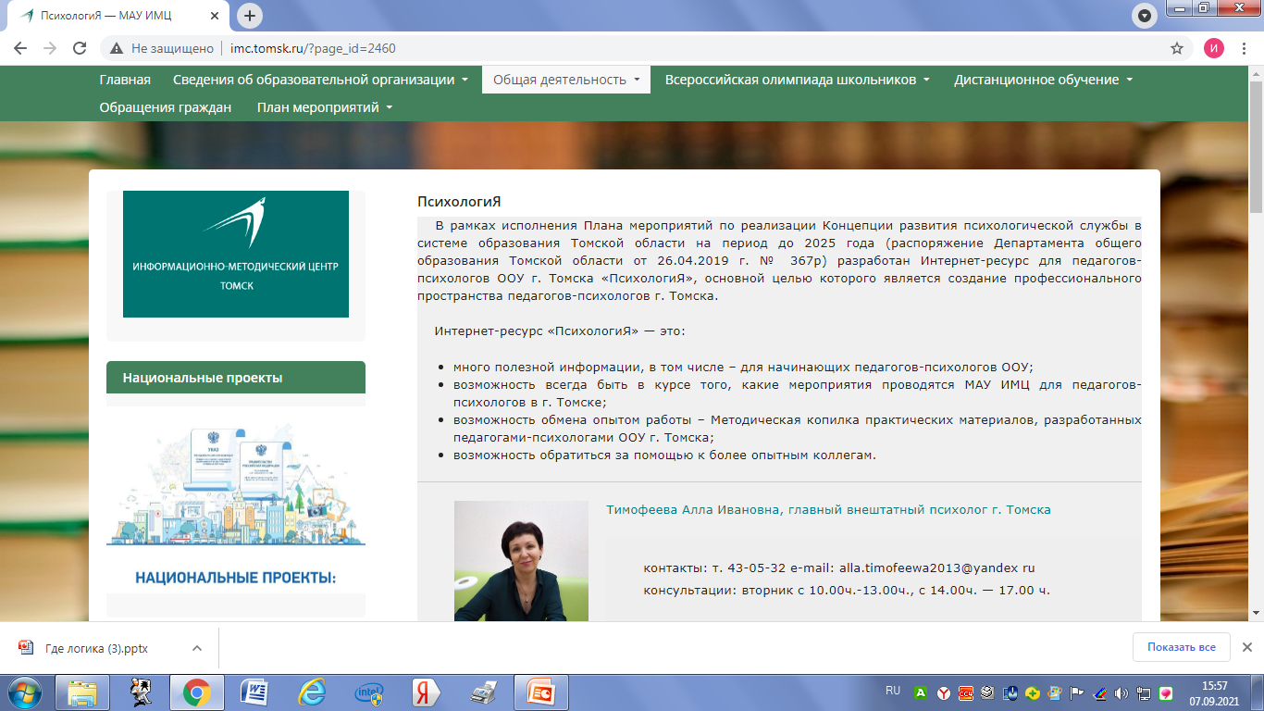
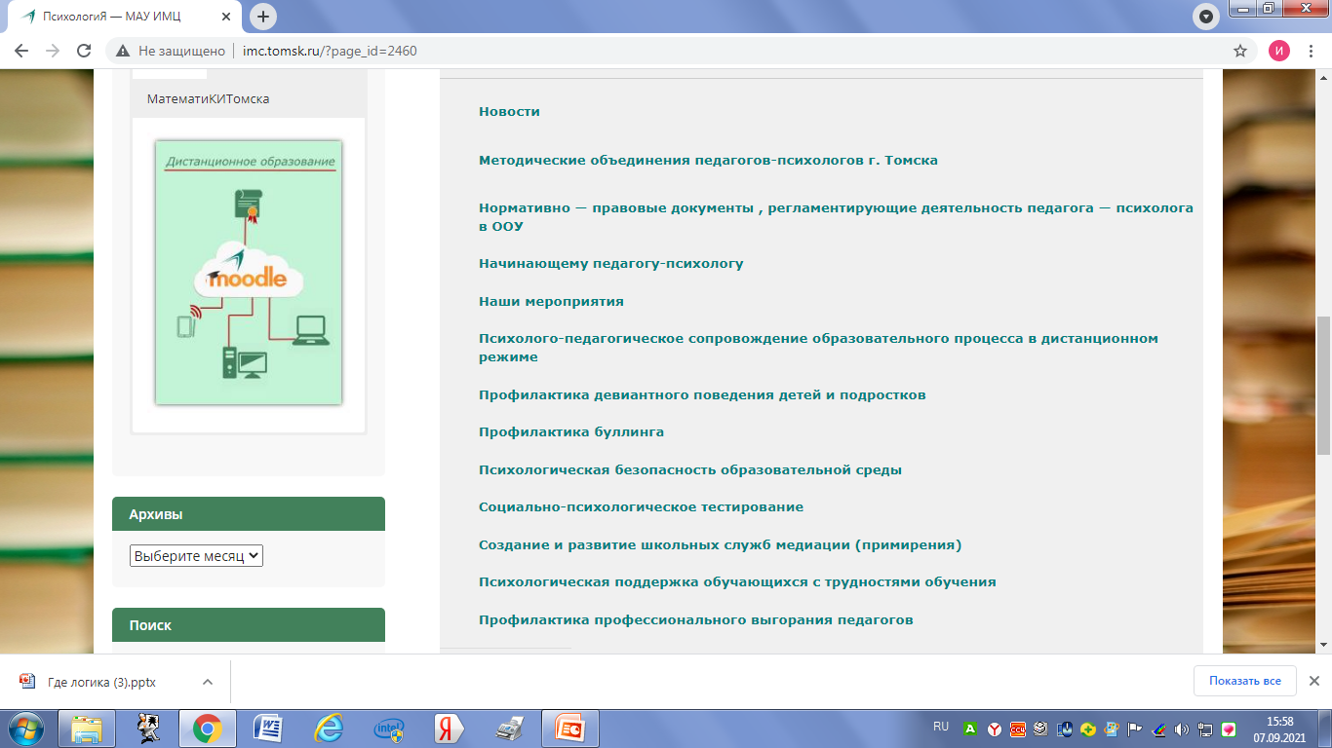
Вкладка «Начинающему педагогу-психологу»

Slide 4
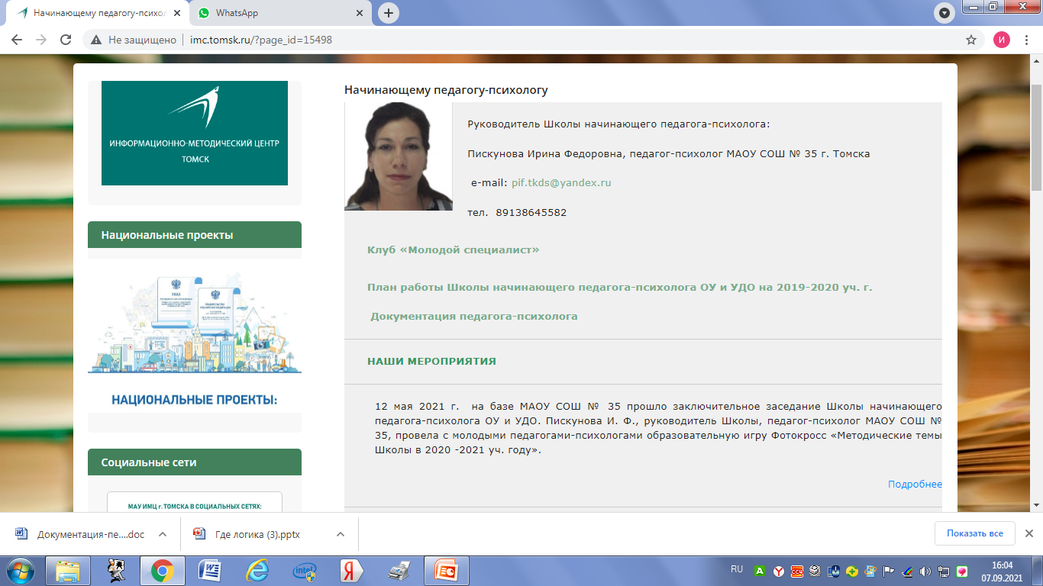

Slide 5
Нормативные документы, регламентирующие деятельность педагога-психолога
Профессиональный стандарт «Педагог-психолог (психолог в сфере образования)» (приказ Министерства труда и социальной защиты РФ от 24 июля 2015г. №514-н
Концепция развития психологической службы в системе образования в Российской Федерации на период до 2025 года (утв. Минобрнауки России от 19.12.2017)
Концепция развития психологической службы в системе общего и среднего профессионально образования в Российской Федерации на период до 2025 года (утв 20 мая 2022)
Методические рекомендации “Система функционирования психологических служб в общеобразовательных организациях (Министерство просвещения РФ 2020г)
Методические рекомендации по психологическому сопровождению обучающихся общеобразовательных организаций . Часть 1 (Москва, 2020)

Slide 6
Методические рекомендации «Система функционирования психологических служб в общеобразовательных организациях», 2020г.
Оказание адресной психолого-педагогической помощи целевым группам детей
Региональные модели психологических служб
Организация деятельности по проектированию благоприятных условий для обеспечения образовательного процесса
Реестр рекомендуемых программ психологической помощи
Реестр рекомендуемых психодиагностических методик

Slide 7
Методические рекомендации по психологическому сопровождению обучающихся общеобразовательных организаций
описаны нормативные основания, принципы деятельности и виды работ педагога-психолога на разных уровнях общего образования, выполняемых им при взаимодействии с различными участниками образовательного процесса –обучающимися, их родителями (законными представителями), педагогами, представителями администрации школы;
рассчитаны ориентировочные нормы времени на выполнение различных видов работ педагога-психолога в системе образования;
предложены рекомендации по организации деятельности педагога-психолога;
сформулированы предложения по материально-техническому и информационно-методическому оснащению школьного кабинета педагога-психолога;
предложена система оценки эффективности психологического сопровождения системы образования.

Slide 8
«Методические рекомендации по психологическому по психологическому сопровождению обучающихся общеобразовательных организаций»
Следует особо подчеркнуть, что представленное в методических рекомендациях содержание деятельности, виды работ, трудовые функции и действия заданы максимально широко и не могут быть включены в деятельность (должностные обязанности) педагога-психолога общеобразовательной организации в полном объёме. Предполагается, что содержание и организация деятельности педагога-психолога конкретной образовательной организации разрабатываются с опорой на предлагаемый «конструктор» деятельности педагога-психолога.
При этом в каждом конкретном случае приоритеты и объём видов работ, реализуемых педагогом-психологом, рекомендуется определять руководителю во взаимодействии с педагогом-психологом с учётом целей и актуальной ситуации, сложившейся в общеобразовательной организации, специфики реализуемых образовательных программ, особенностей контингента, уровня квалификации, возможностей общеобразовательной организации и т.д.

Slide 9
Основные направления деятельности педагога-психолога на разных уровнях общего образования
1) Психологическое сопровождение учебной деятельности;
2) Психологическое сопровождение воспитания и развития личности обучающегося;
3) Психологическое сопровождение перехода на новый образовательный уровень и адаптации на новом уровне;
4) Психологическое сопровождение деятельности по сохранению и укреплению психологического здоровья обучающегося;
5) Психологическое сопровождение профессионального самоопределения, предпрофильной подготовки, профильного обучения и построения индивидуальных образовательных маршрутов.

Slide 10
Организация работы по психологическому сопровождению обучающихся общеобразовательной организации
Требования к рабочему месту педагога-психолога.
2. Требования к техническому обеспечению рабочего места педагога-психолога (помещение, мебель, техническое оснащение, примерное зонирование, базовая комплектация кабинета педагога-психолога).
3. Требования к методическому обеспечению рабочего места:
компьютеризированный диагностический программный комплекс;
нормативная и правовая документация;
методические материалы;
рабочая документация (может храниться в бумажном и электронном виде) – должностная инструкция педагога-психолога, график работы, план работы на текущий год (утв. руководителем ОУ), отчет о работе за предыдущий год, журналы учета проводимой работы по направлениям и видам работы, материалы обследования отдельных лиц и групп, заключения по результатам работы.

Slide 11
Формы для ведения документации психолого-педагогического сопровождения
Требования к плану работы педагога-психолога общеобразовательной организации ;
Журнал регистрации видов работ №1 (диагностика, коррекционно-развивающая работа, консультирование);
Журнал регистрации видов работ №2 (образовательная, просветительско-профилактическая, методическая, экспертная);
Журнал консультаций педагога-психолога общеобразовательной организации;
Заключение по результатам проведенного психодиагностического исследования (индивидуальное);
Заключение по результатам проведенного группового психодиагностического обследования ;
Результаты тестирования класса, группы;
Журнал учета групповых форм работы;
9. Программа работы педагога-психолога с группой;
10.Программа цикла индивидуальных коррекционно-развивающих занятий
11. Протокол психодиагностического обследования (Приложение 11);
12. Карта психологического здоровья обучающегося, испытывающего трудности в освоении основных общеобразовательных программ, развитии и социальной адаптации
13. Программа коррекционно-развивающих (психопрофилактических занятий
14. Примерная схема психолого-педагогической характеристики ;
15. Уведомление руководителя образовательной организации.

Slide 12
Документация педагога-психолога ссылка на формы http://imc.tomsk.ru/?page_id=15498
ПЛАН работы педагога-психолога на учебный год (по направлениям);
Журнал регистрации проведенной психодиагностики
Журнал учета групповых (индивидуальных) занятий
Журнал учета консультаций педагогов и родителей
Журнал учета консультаций обучающихся
Журнал учета выступлений психолога*
Журнал посещения уроков*
*Педагог-психолог заполняет по необходимости
Алгоритм составления справки (заключения) по результатам проведенных психодиагностических исследований
Аналитический отчет педагога-психолога за учебный год
Документация по работе с детьми с ОВЗ

Slide 13
Запрос
проведение диагностического исследования (3)
проведение консультаций с педагогами и родителями
проведение коррекционных и развивающих занятий

Slide 14
Организация работы с детьми ОВЗ
ППк (положение, приказ, журнал)
Пакет документов на ребенка (ИОМы, карты развития)
Адаптированные программы ФАОП НОО, АООП ООО, рабочие программы по курсам

